Slide 1
Наша дружная группа
А вот так мы играем

Slide 2
Сегодня мы решили посетить зоопарк. Туда мы отправимся на автобусе ,за рулем которого наш отважный водитель Рамис. Приобретаем билеты и в путь…..

Slide 6
Пора отправляться в путь

Slide 8
Наконец то мы добрались до зоопарка

Slide 9
Но в зоопарке был технический перерыв

Slide 10
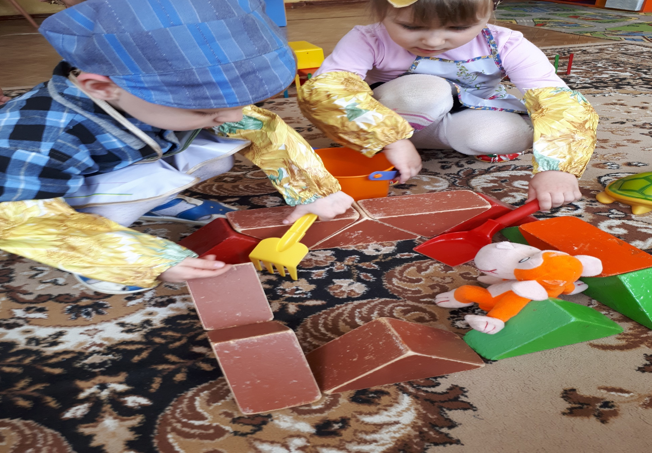

Slide 11
Ну вот можно и пройти в зоопарк . Приобретаем билеты … и вот они звери

Slide 14
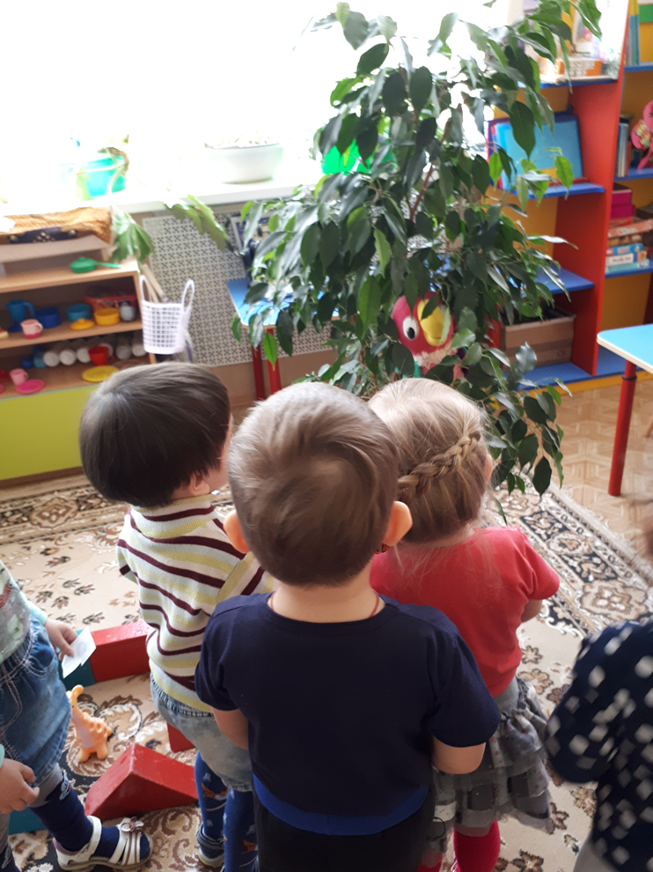

Slide 16
И вот мы счастливые и довольные отправляемся домой…

Slide 17
Спасибо за просмотр.
С вами была младшая группа
д/с « Подсолнушек»
2019 год

